Slide 1

8장. 컬렉션 프레임워크
List, Set, Map

Slide 2
제네릭(Generic)
제네릭 프로그래밍
어떤 값이 하나의 자료형이 아닌 여러 자료형을 사용할 수 있도록 프로그래밍 하는 것.
Java 5부터 제네릭(Generic) 타입이 새로 추가되었는데, 제네릭 타입을 이용함으로써 잘못된 타입이 사용될 수 있는 문제를 컴파일 과정에서 제거할 수 있게 되었다.
또한, 비제네릭 코드는 불필요한 타입 변환을 하므로 프로그램 성능에 악영향
을 미친다.
‘컬렉션 프레임워크(자료구조)’도 많은 부분이 제네릭으로 구현되어 있다.
public class 클래스명<T>{….}

Slide 3
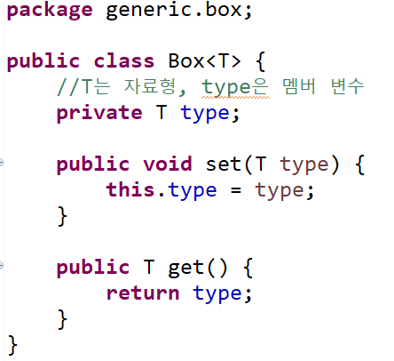
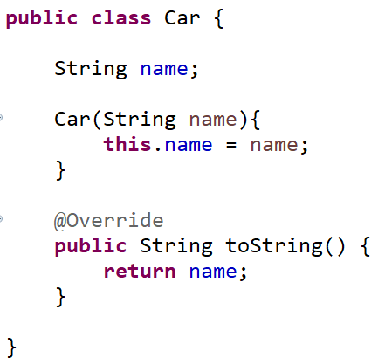
제네릭(Generic)
제네릭 타입 정의
제네릭 타입은 타입(type)을 파라미터로 가지는 클래스를 말한다.

Slide 4
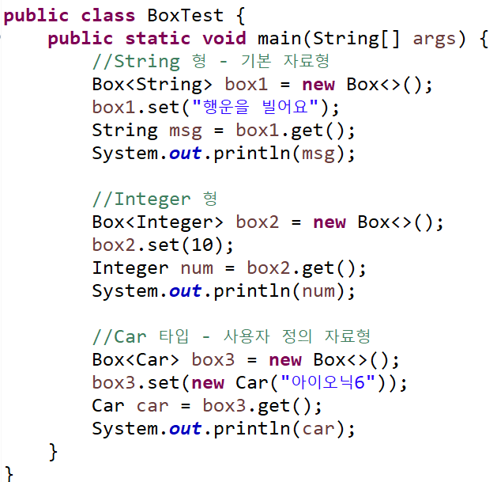

제네릭(Generic)
제네릭 타입 테스트

Slide 5
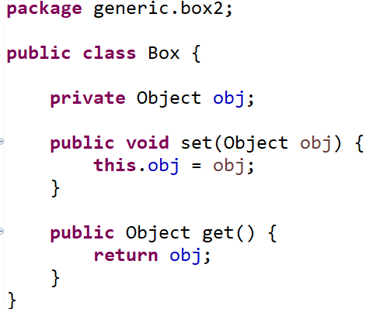
제네릭(Generic)
비제네릭 타입 정의

Slide 6
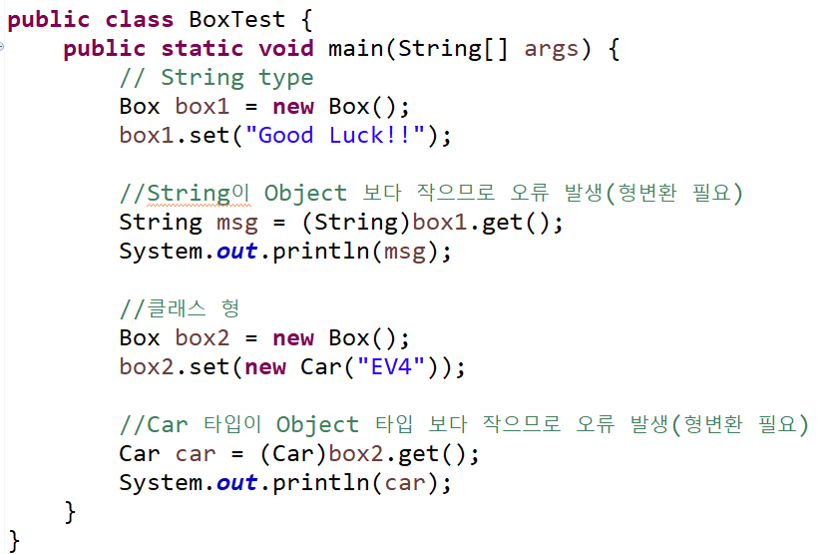
제네릭(Generic)
비제네릭 타입 테스트

Slide 7
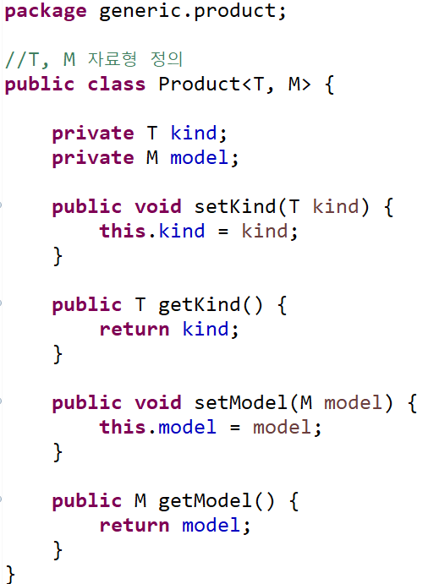
제네릭(Generic)
멀티타입 파라미터 – class<K, V>

Slide 8
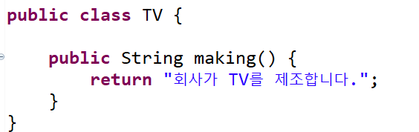
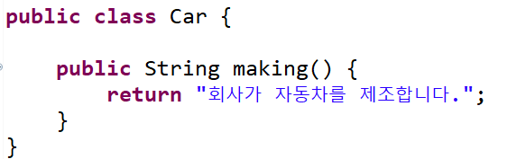
제네릭(Generic)
멀티타입 파라미터 – class<K, V>

Slide 9
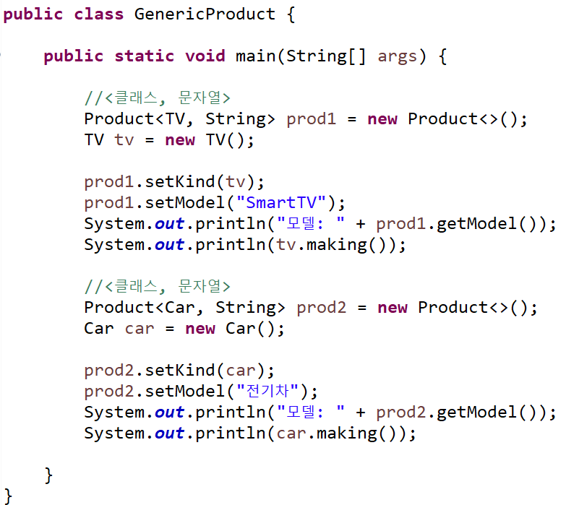
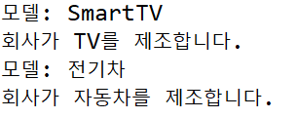
제네릭(Generic)
멀티타입 파라미터 – class<K, V>

Slide 10
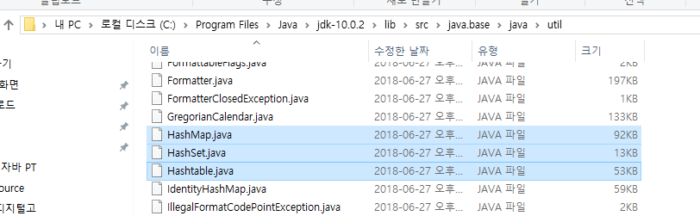
컬렉션 프레임워크
Collection 프레임워크
프로그램 구현에 필요한 자료구조(Data Structure)를 구현해 놓은 라이브러리이다
프로그램 실행 중 메모리에 자료를 유지. 관리하기 위해 사용한다.
java.util 패키지에 구현되어 있음
개발에 소요되는 시간을 절약하면서 최적화 된 알고리즘을 사용할 수 있음
java.util 패키지
java.util.ArrayList // java.util.HashMap 의 위치하는 곳은 어디일까?

Slide 11
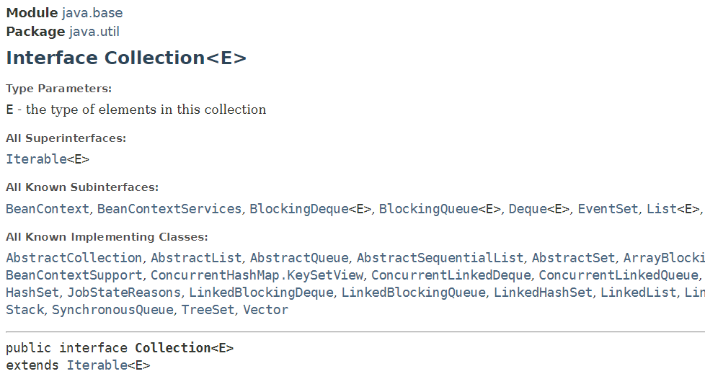
컬렉션 프레임워크
Collection 인터페이스
하나의 객체를 관리하기 위한 메서드가 선언된 인터페이스
하위에 List와 Set 인터페이스가 있음
여러 클래스들이 Collection 인터페이스를 구현함

Slide 12
컬렉션 프레임워크
Collection
List
Set
Map
ArrayList
HashSet
Hashtable
HashMap
TreeMap
Vector
TreeSet
LinkedList

Slide 13
컬렉션 프레임워크
List와 Set 비교
분류 | 특 징
List 인터페이스 | - 순서를 유지하고 저장 - 중복 저장 가능 - 구현클래스 : ArrayList, Vector, LinkedList
Set 인터페이스 | - 순서를 유지하지 않고 저장 - 중복 저장 안됨 - 구현클래스 :HashSet, TreeSet

Slide 14
컬렉션 프레임워크
List 인터페이스
Collection 하위 인터페이스로 배열의 기능을 구현하기 위한 인터페이스이다.
객체를 순서에 따라 저장하고 관리하는데 필요한 메서드가 선언된 인터페이스
구현 클래스로 ArrayList, Vector, LinkedList 등이 많이 사용됨
List<E> list = new ArrayList<E>
ArrayList
0 | 1 | 2 | 3 | 4 | 5 | 6 | 7 | 8 | 9
E 객체 10개를 저장할 수 있는 초기 용량을 가짐
저장용량(capacity)
초기:10개, 초기 용량 지정 가능
저장 용량을 초과한 객체들이 들어오면 자동적으로 늘어난다.
객체가 제거되면 바로 뒤 인덱스부터 앞으로 1씩 당겨진다.

Slide 15
List 인터페이스
List(ArrayList)의 주요 메서드
기능 | 메서드 | 설명
객체 추가 | add(element) | 주어진 객체를 맨 끝에 추가
 | add(index, element) | 주어진 인덱스에 객체를 추가
객체 검색 | contains(object) | 주어진 객체가 저장되어 있는지 여부
 | get(index) | 주어진 인덱스에 저장된 객체를 리턴
 | size() | 저장되어 있는 전체 객체 수를 리턴
객체 수정 | set(index, element) | 주어진 인덱스에 저장된 객체를 주어진 객체로 바꿈
객체 삭제 | clear() | 저장된 모든 객체 삭제
 | remove(index) | 주어진 인덱스에 저장된 객체를 삭제

Slide 16
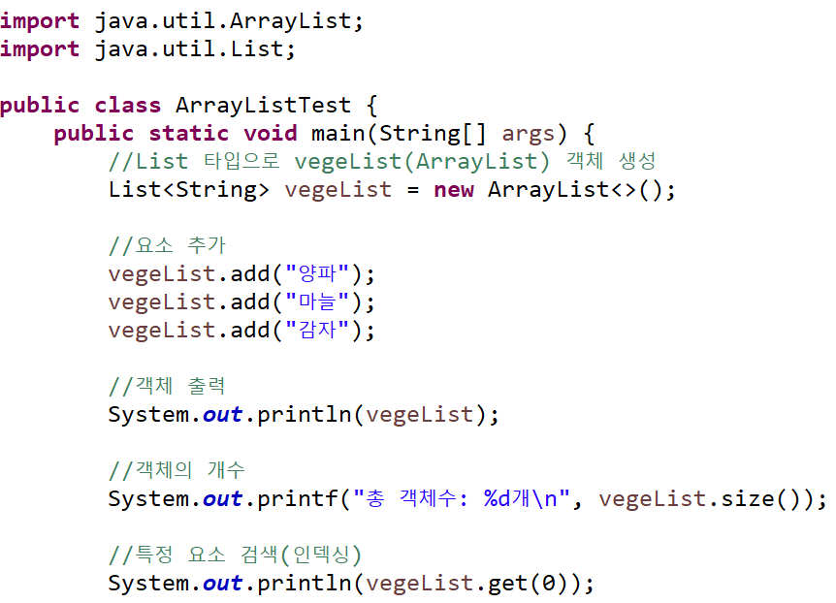
List 인터페이스
List(ArrayList) Test

Slide 17
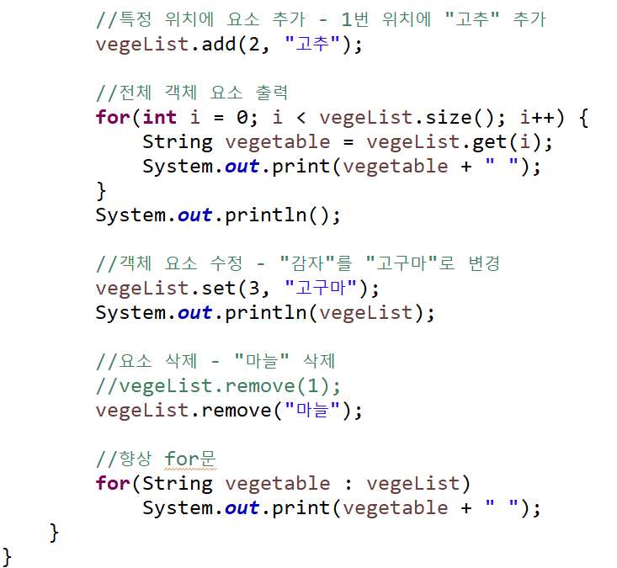
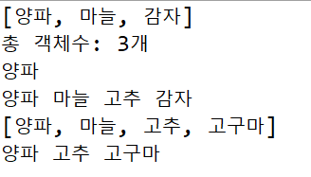
List 인터페이스
List(ArrayList) Test

Slide 18
컬렉션 프레임워크
Set 인터페이스
특징
수학의 집합에 비유될 수 있다.
저장 순서가 유지되지 않는다.
객체를 중복 저장할수 없다.
구현 클래스
HashSet, LinkedHashSet, TreeSet
힙(heap) 영역
Set 컬렉션
객체
객체
객체

Slide 19
컬렉션 프레임워크
Set 인터페이스
주요 메소드
기능 | 메소드 | 설명
객체 추가 | add(element) | 주어진 객체를 저장
객체 검색 | contains(object) | 주어진 객체가 저장되어 있는지 여부
 | isEmpty() | 컬렉션이 비어 있는지 조사
 | iterator() | 저장된 객체를 한 번씩 가져오는 반복자 리턴
 | size() | 저장되어 있는 전체 객체 수를 리턴
객체 삭제 | clear() | 저장된 모든 객체 삭제
 | remove(object) | 주어진 객체를 삭제

Slide 20
Set 인터페이스
객체 추가, 찾기, 삭제
Set<String> set =…; set.add(“홍길동”); set.add(“임꺽정”); set.remove(“홍길동”)
Set컬렉션은 인덱스로 객체를 검색해서 가져오는 메소드가 없다.
대신, 전체 객체를 대상으로 한번씩 반복해서 가져오는 반복자(iterator)를 제공한다.
Iterator<String> iterator = set.iterator(); while(iterator.hasNext()) { String element = iterator.next(); }

Slide 21
Set 인터페이스
Collection 요소를 순회하는 Iterator
순서가 없는 Set 인터페이스를 구현한 경우에는 get(i) 메서드를 사용할 수 없다.
이때 Iterator 클래스의 iterator() 메서드를 호출하여 참조한다.
리턴 타입 | 메소드명 | 설명
Boolean | hasNext() | 가져올 객체가 있으면 true, 없으면 false 리턴
E | next() | 컬렉션에서 하나의 객체를 가져온다.
void | remove() | Set 컬렉션에서 객체를 제거한다.

Slide 22
Set 인터페이스
HashSet 클래스
HashSet은 Set 인터페이스의 구현 클래스이다.
특징
동일 객체 및 동등 객체는 중복 저장하지 않는다.
순서없이 저장
동등 객체 판단 방법
hashCode() 리턴값
equals() 리턴값
동등 객체
같음
true
false
다름
다른 객체

Slide 23
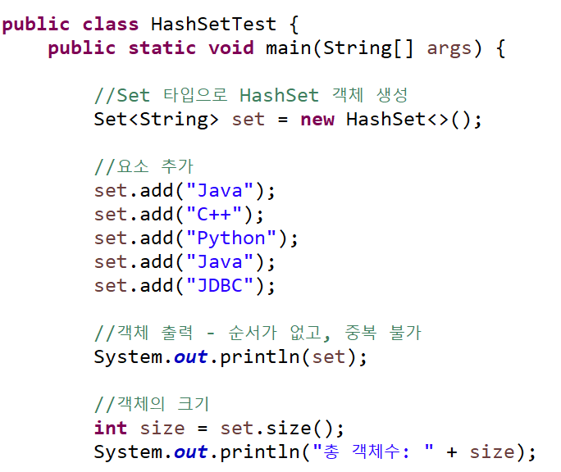
Set 인터페이스
HashSet을 이용한 자료 관리

Slide 24
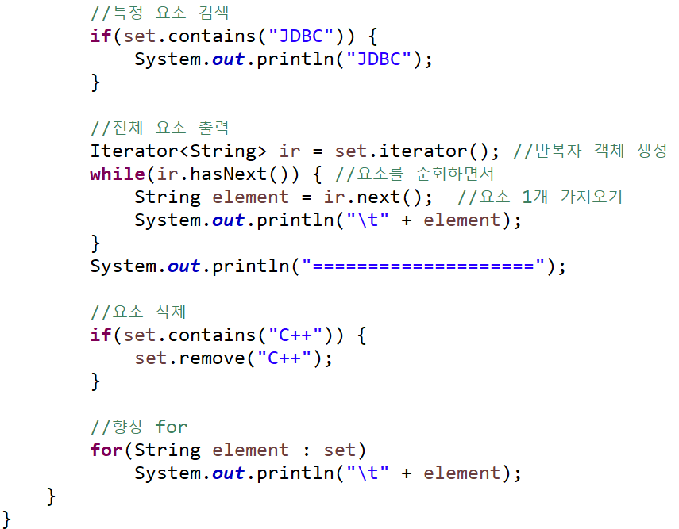
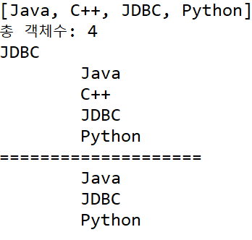
Set 인터페이스
HashSet을 이용한 자료 관리

Slide 25
hashCode() 메서드
hashCode() 메서드
hash : 정보를 저장, 검색하기 위해 사용하는 자료 구조
자료의 특정 값(키 값)에 대해 저장 위치를 반환해 주는 해시 함수를 사용함.
hash 알고리즘은 검색(search)에 효율적임
hashCode() 메서드는 인스턴스의 저장 주소를 반환함 : 10진수로 나타냄
힙 메모리에 인스턴스가 저장되는 방식이 hash임
저장위치
객체 정보
index = hash(key)
해시 함수

Slide 26
hashCode() 메서드
hashCode() 메서드
hashCode()의 반환값: 자바 가상 머신이 저장한 인스턴스의 주소값을 10진수로 나타냄
서로 다른 메모리의 두 인스턴스가 같다면 재정의 된 equals() 메서드의 값은 true이고, 동일한 hashCode() 값을 가져야 함
논리적으로 동일함을 위해 equals() 메서드를 재정의했다면 hashCode(0 메서드도 재정의하여 동일한 값이 반환되도록 함
String 클래스: 동일한 문자열 인스턴스에 대해 동일한 정수가 반환됨
Integer 클래스: 동일한 정수값의 인스턴스에 대해 같은 정수값이 반환됨

Slide 27
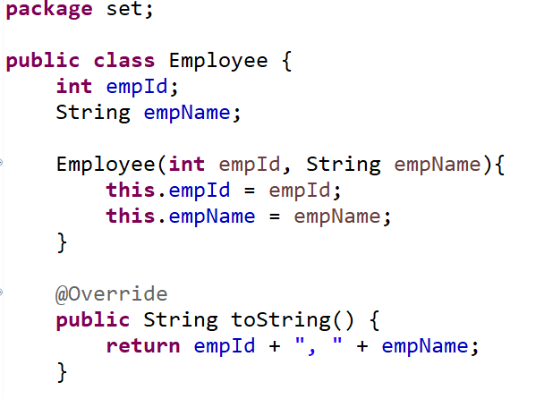
hashCode() 메서드
hashCode() 재정의 예제

Slide 28
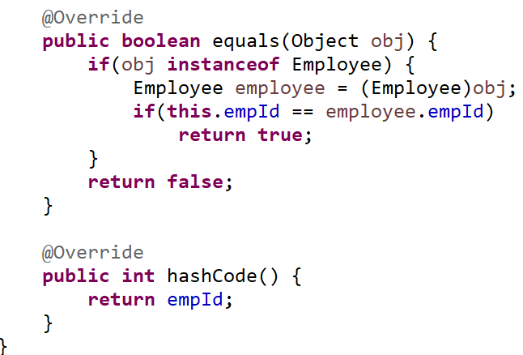
hashCode() 메서드
hashCode() 재정의 예제

Slide 29
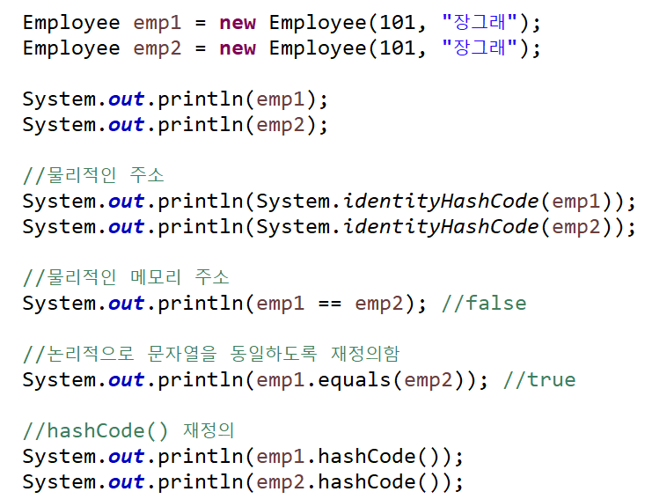
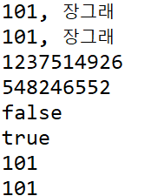
hashCode() 메서드
HashCodeTest

Slide 30
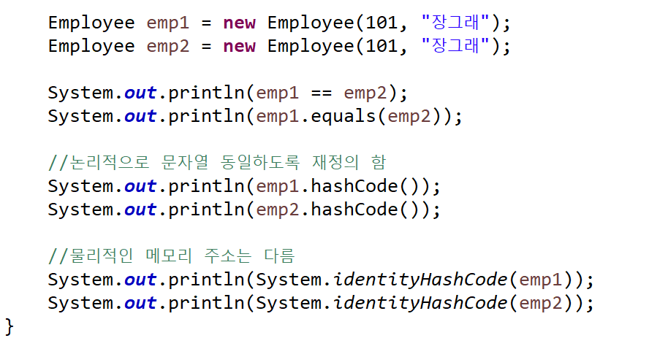
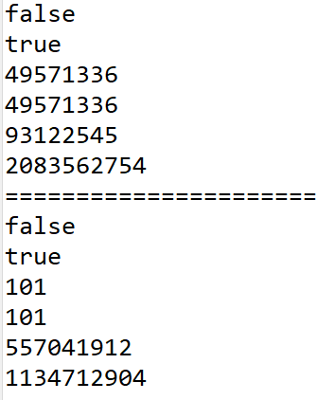
hashCode() 메서드
HashCodeTest

Slide 31
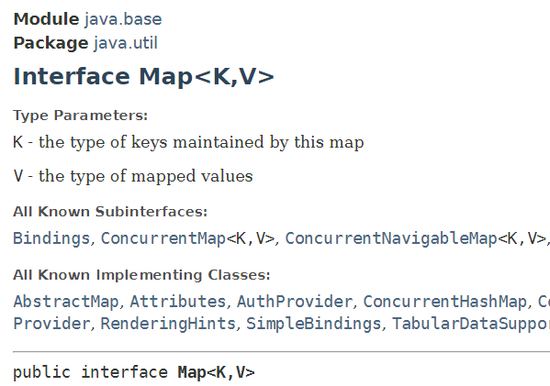
Map 인터페이스
Map 인터페이스
Map
HashTable
HashMap
TreeMap

Slide 32
Map 인터페이스
Map 인터페이스
힙 영역
키
객체
키
객체
키
객체
Map
컬렉션
키
값
키
값
키
값
값
객체
값
객체
분류 | 특 징
Map 인터페이스 | - 키(key)와 값(Value)의 쌍으로 저장 - 키는 중복 저장 안되고, 값은 가능 - 구현 클래스 : HashMap, HashTable, TreeMap

Slide 33
Map 인터페이스
Map 인터페이스
Key-value pair의 객체를 관리하는데 필요한 메서드가 정의 됨
Key를 이용하여 값을 저장하거나 검색, 삭제 할때 사용하면 편리함
Map<K, V> map = new HashMap<K, V>(); Map<String, Integer> map = new HashMap<>();
기능 | 메소드 | 설명
객체 추가 | put(key, value) | 주어진 키로 값을 저장
객체 검색 | contains(object key) | 주어진 키가 저장되어 있는지 여부
 | isEmpty() | 컬렉션이 비어 있는지 조사
 | size() | 저장되어 있는 키의 총 수를 리턴
객체 삭제 | clear() | 저장된 모든 키와 값을 삭제
 | remove(Object key) | 주어진 키와 일치하는 객체를 삭제하고 값을 리턴

Slide 34
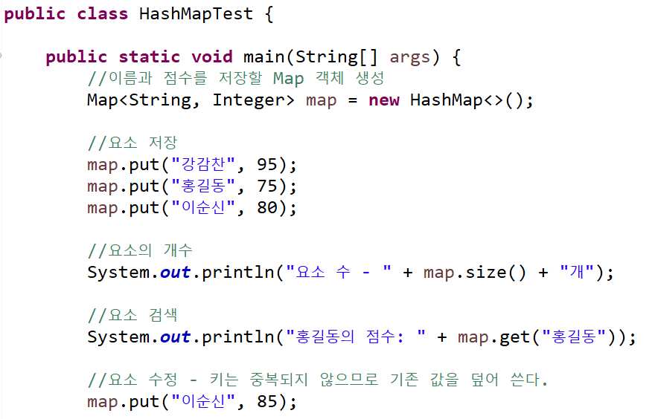
Map 인터페이스
Map을 이용한 자료 관리

Slide 35
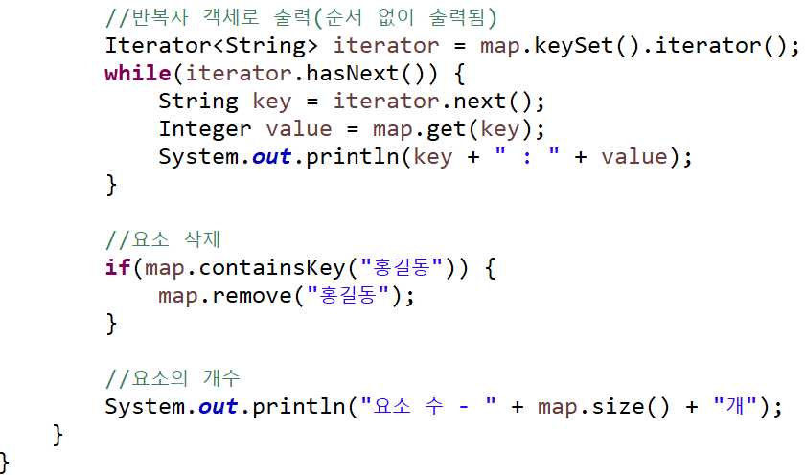
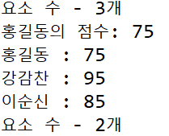
Map 인터페이스
Map을 이용한 자료 관리

Slide 36
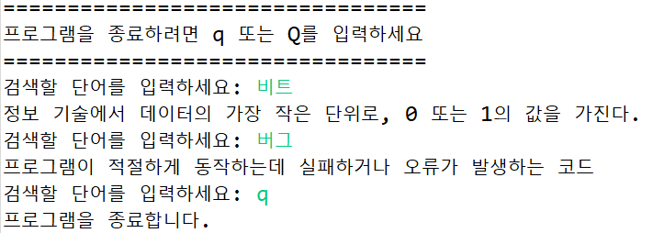
Map 인터페이스
컴퓨터 용어 사전 만들기
간단한 컴퓨터 용어 사전 프로그램을 구현함
HashMap을 사용하여 용어와 그 정의를 저장함
사용자 입력을 통해 용어를 검색할 수 있는 기능을 제공함

Slide 37
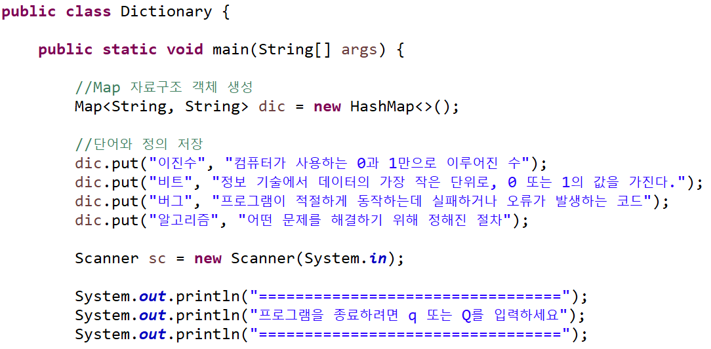
Map 인터페이스
컴퓨터 용어 사전 만들기

Slide 38
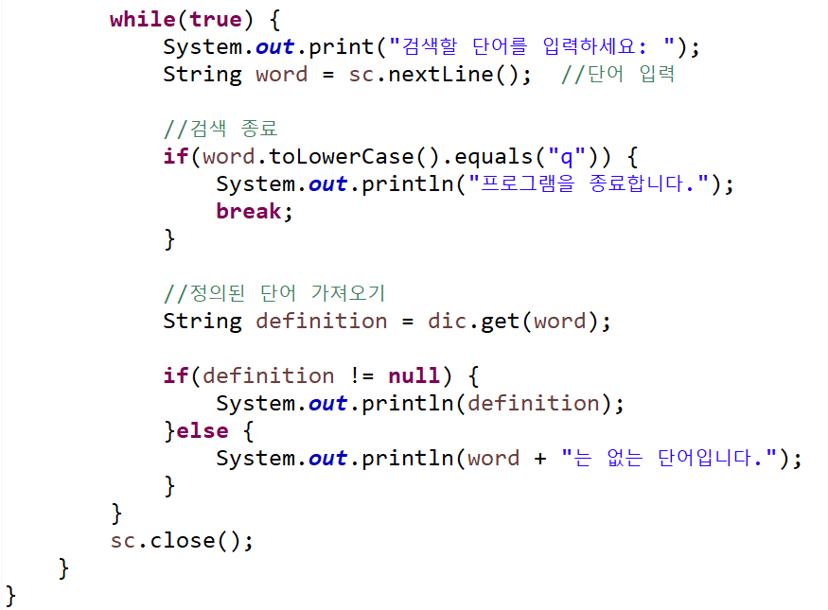
Map 인터페이스
컴퓨터 용어 사전 만들기

Slide 39
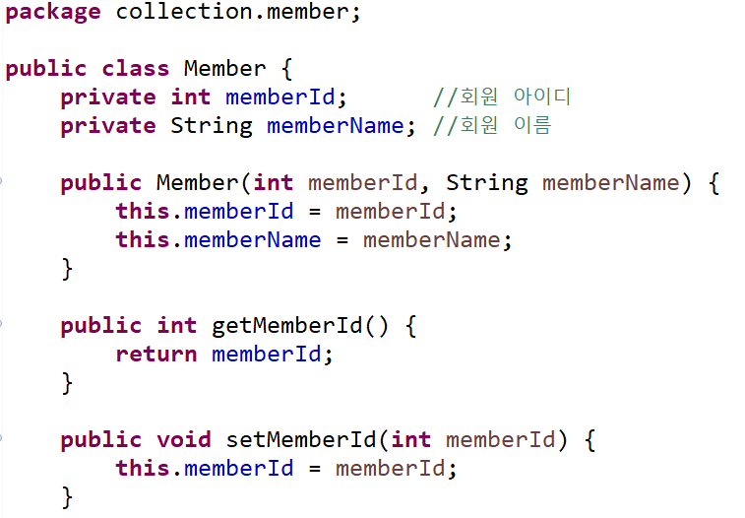
회원 관리 프로그램
ArrayList를 활용한 회원관리 프로그램

Slide 40
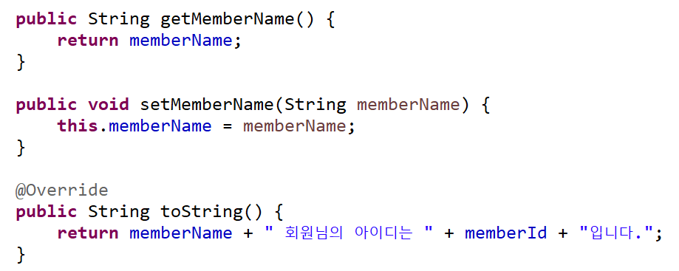
회원 관리 프로그램
ArrayList를 활용한 회원관리 프로그램

Slide 41
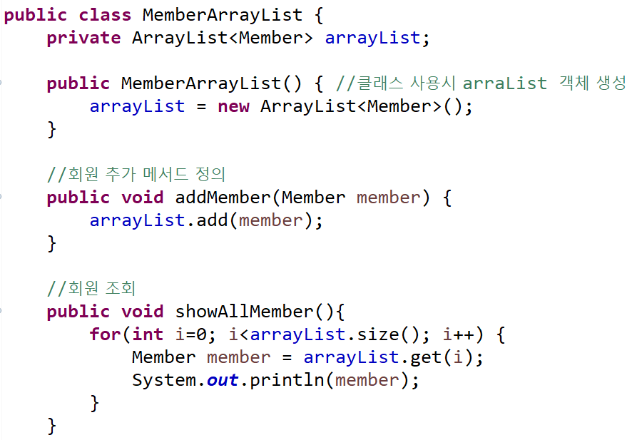
회원 관리 프로그램
ArrayList를 활용한 회원관리 프로그램

Slide 42
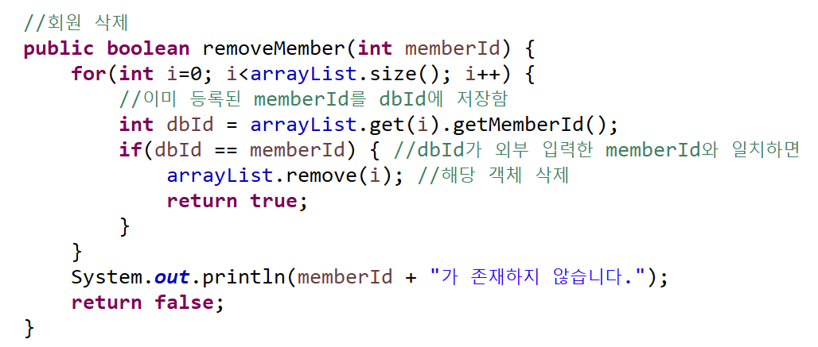
회원 관리 프로그램
ArrayList를 활용한 회원관리 프로그램

Slide 43
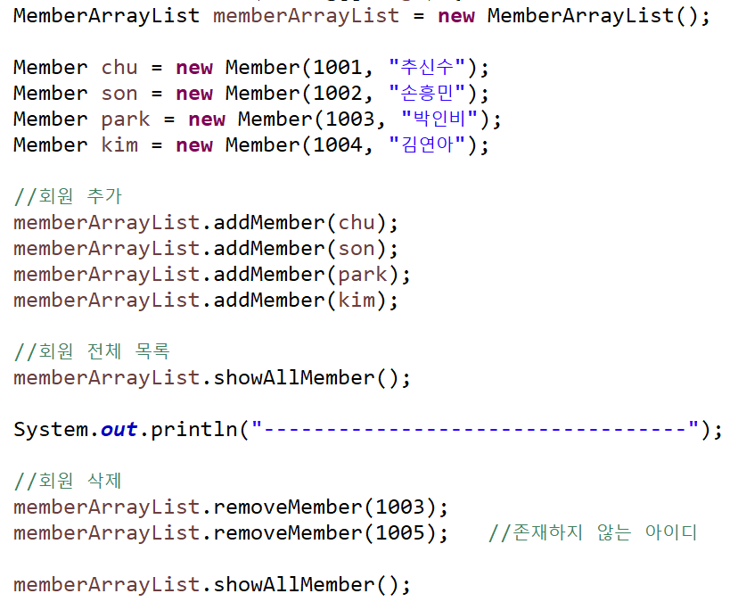
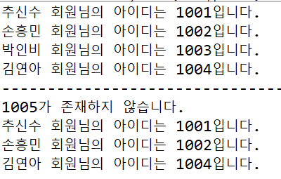
회원 관리 프로그램
ArrayList를 활용한 회원관리 프로그램

Slide 44
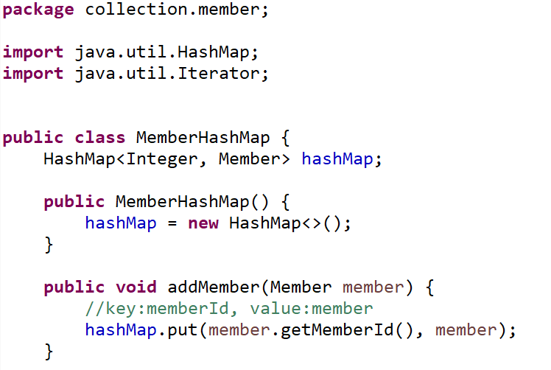
Map 인터페이스
HashMap을 활용한 회원관리 프로그램

Slide 45
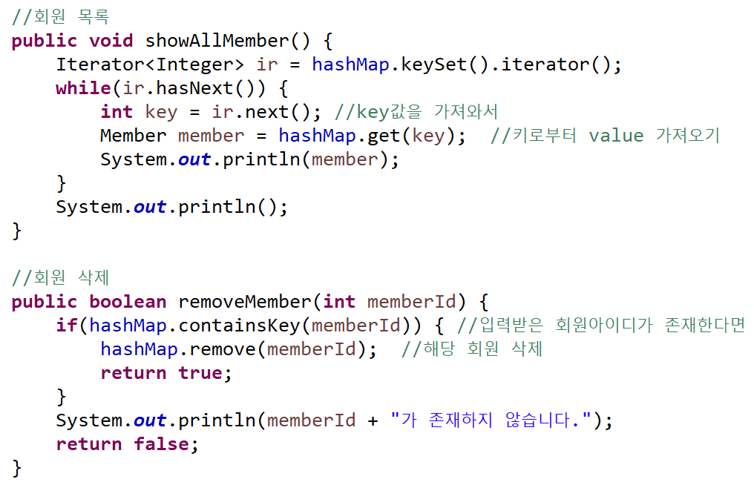
Map 인터페이스
HashMap을 활용한 회원관리 프로그램

Slide 46
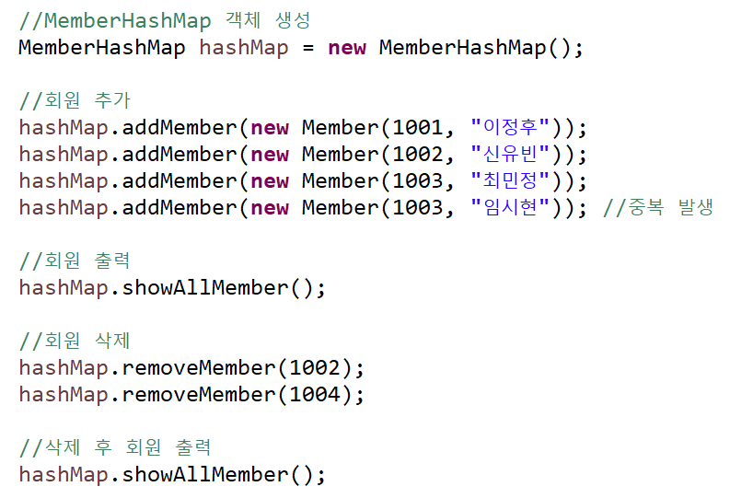
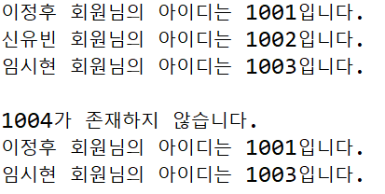
Map 인터페이스
HashMap을 활용한 회원관리 프로그램

Slide 47
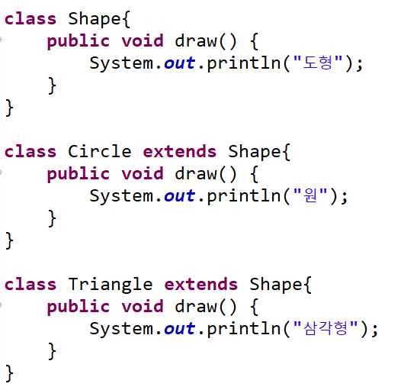
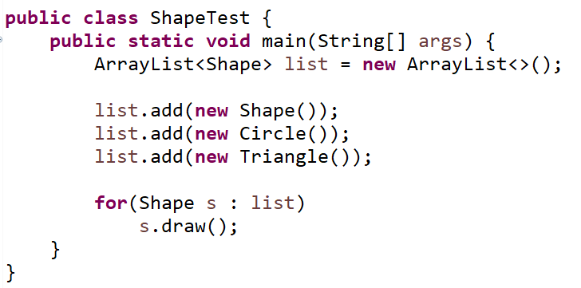
실습 문제 - ArrayList
-------------------------------------------------------------------------------------
다음 출력 결과가 나오도록 빈 칸을 채우시오
-------------------------------------------------------------------------------------
☞ 실행 결과
도형
원
삼각형

Slide 48
스택(Stack)과 큐(Queue)
Stack 클래스
후입선출(LIFO : Last in First Out) 구조 – (응용 예: JVM 스택 메모리, 접시닦이, 게임 무르기)
주요 메소드
메소드명 | 설명
push | 주어진 객체를 스택에 넣는다.
pop() | 스택의 맨 위 객체를 가져온다. 객체를 스택에서 제거한다.
isEmpty() | 스택의 객체가 비어있는지 여부
넣기
빼기
(push)
(pop)
3
2
1

Slide 49
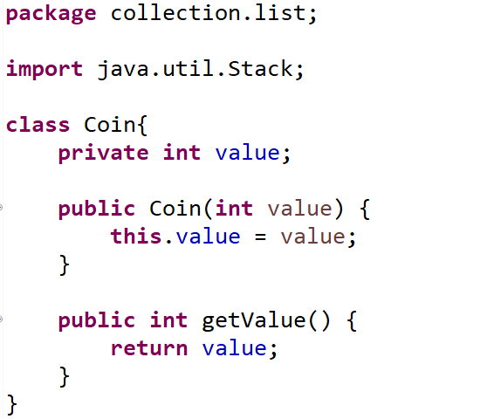
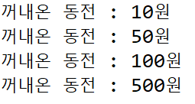
스택(Stack)과 큐(Queue)
Stack 클래스로 동전 넣고 빼기 구현

Slide 50
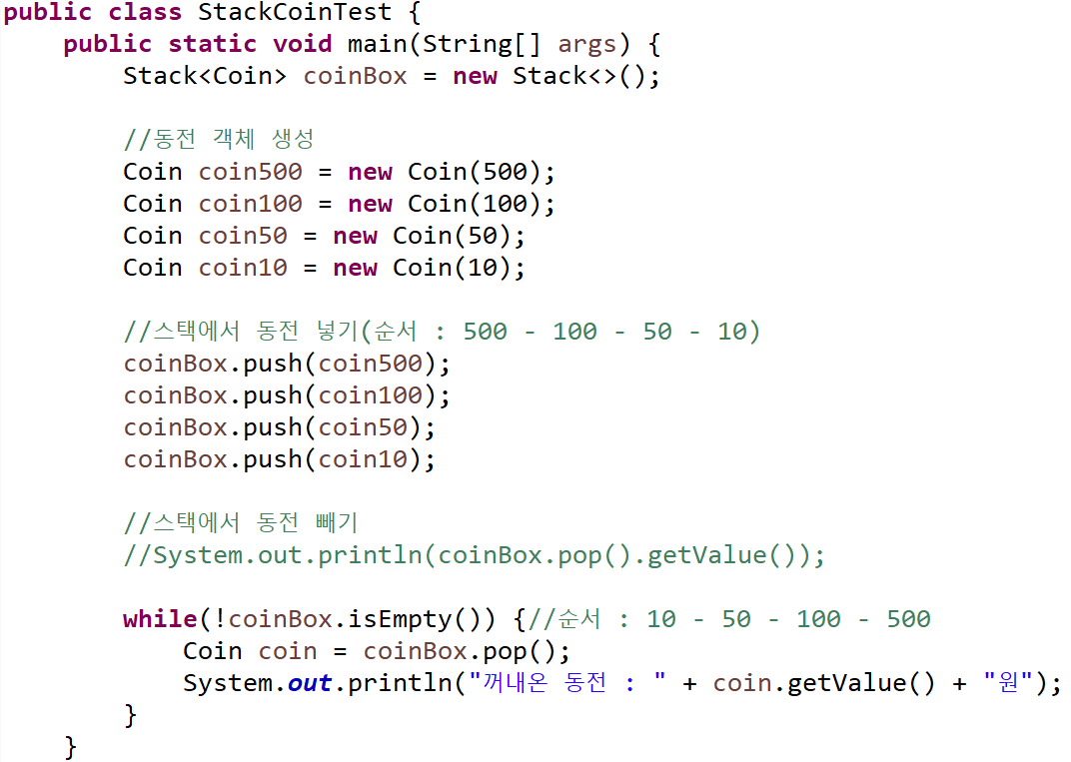
스택(Stack)과 큐(Queue)
Stack 클래스로 동전 넣고 빼기 구현

Slide 51
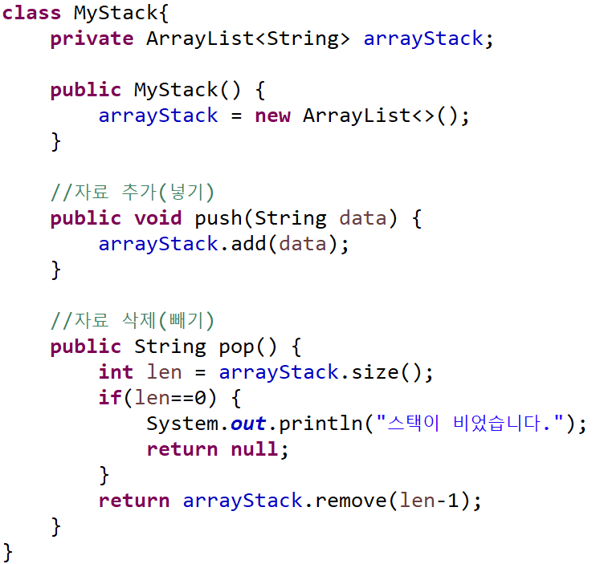
스택(Stack)
ArrayList를 활용하여 Stack 구현

Slide 52
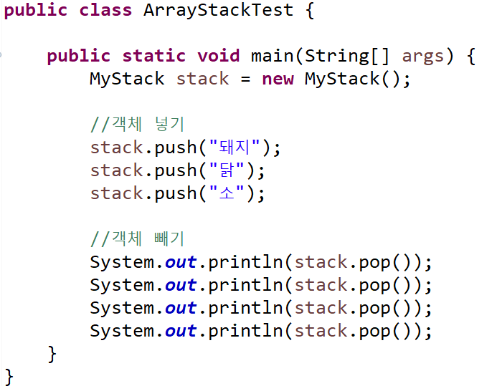
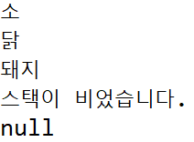
스택(Stack)
ArrayList를 활용하여 Stack 구현

Slide 53
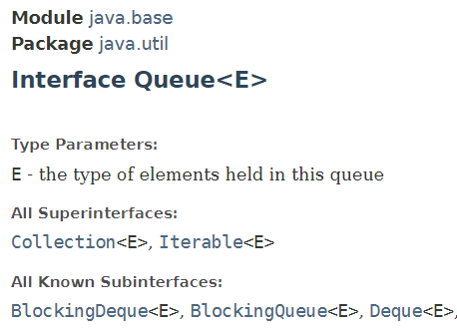
스택(Stack)과 큐(Queue)
Queue 인터페이스
선입선출(FIFO : First in First Out) 구조 – (응용 예: 버스정류장 줄서기, 운영체제 메시지큐)
주요 메소드
메소드명 | 설명
offer() | 주어진 객체를 넣는다.
poll() | 객체 하나를 가져온다. 객체를 큐에서 제거한다.
isEmpty() | 스택의 객체가 비어있는지 여부
빼기
3
2
1
넣기
(dequee)
(enquee)
큐(Queue)

Slide 54

큐(Queue)
ArrayList활용하여 Queue(큐) 구현

Slide 55


큐(Queue)
ArrayList활용하여 Queue(큐) 구현

Slide 56
은행 거래 프로젝트
BankProject > 클래스 다이어그램
BankAccount(클래스)
Transaction(클래스)
accountNumber
owner
balance
transactions
TransactionType
amount
deposit(amount)
withdraw(amount)
displayInfo()
getTransactionHistory()
TransactionType(enum)
입금
출금

Slide 57




은행 거래 프로젝트
은행 거래 내역 테스트 출력

Slide 58

은행 거래 프로젝트
거래(트랜잭션) 유형 - enum

Slide 59

은행 거래 프로젝트
거래(트랜잭션) - 클래스

Slide 60

은행 거래 프로젝트
은행계좌(BankAccount) - 클래스

Slide 61

은행 거래 프로젝트
은행계좌(BankAccount) - 클래스

Slide 62

은행 거래 프로젝트
거래(transaction)

Slide 63

은행 거래 프로젝트
계좌 정보 출력

Slide 64

은행 거래 프로젝트
Main 테스트

Slide 65

은행 거래 프로젝트
Main 테스트

Slide 66

은행 거래 프로젝트
계좌 생성

Slide 67

은행 거래 프로젝트
계좌 검색 메서드

Slide 68

은행 거래 프로젝트
예금

Slide 69

은행 거래 프로젝트
출금

Slide 70

은행 거래 프로젝트
계좌 정보 검색

